Slide 1
สรุปผลการดำเนินงาน ปีงบประมาณ 2562
กลุ่มงานประกันสุขภาพ
สสจ.ปราจีนบุรี

Slide 2
6+1
กลุ่มงานประกันสุขภาพ
1
2
3
งานบริหาร การชดเชยและตรวจสอบ เวชระเบียน
งานบริหารจัดการข้อมูลผู้มีสิทธิ
งานคุ้มครองสิทธิ
4
5
7
สนับสนุน
คณะอนุกรรมการฯ ตามมาตรา 41
งานติดตามกองทุน
หลักประกันสุขภาพ
ระดับท้องถิ่น/พื้นที่
งานมูลนิธิ พอ.สว.
6
งานบริหารจัดการกองทุนต่างๆ
* กองทุนหลักประกันสุขภาพ
* กองทุนประกันสังคม
* กองทุนแรงงานต่างด้าว
* กองทุนบุคคลผู้มีปัญหาสถานะและสิทธิ

Slide 3
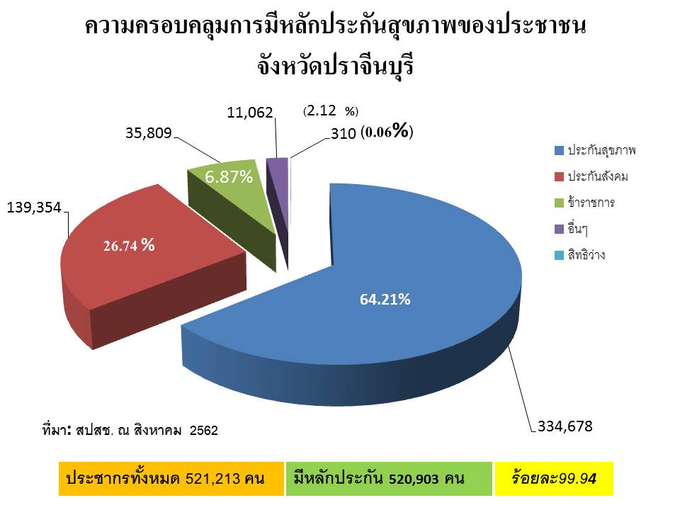
6+1
กลุ่มงานประกันสุขภาพ
1
งานบริหารจัดการข้อมูลผู้มีสิทธิ
ความครอบคลุม99.94
งานบริหารจัดการกองทุนต่างๆ
* กองทุนหลักประกันสุขภาพ
* กองทุนประกันสังคม
* กองทุนแรงงานต่างด้าว
* กองทุนบุคคลผู้มีปัญหา
ค่าเฉลี่ยประเทศ 98.63
ค่าเฉลี่ยเขต 99.92

Slide 4
6+1
กลุ่มงานประกันสุขภาพ
2
งานบริหารจัดการข้อมูลผู้มีสิทธิ
งานคุ้มครองสิทธิ

Slide 5
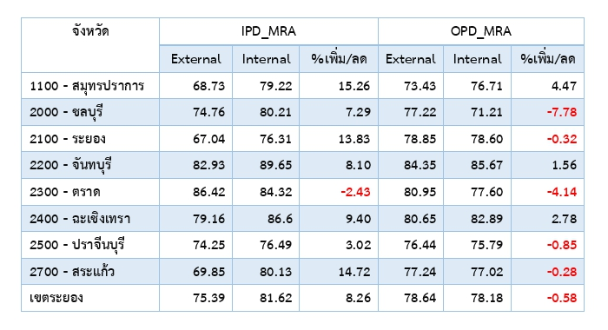
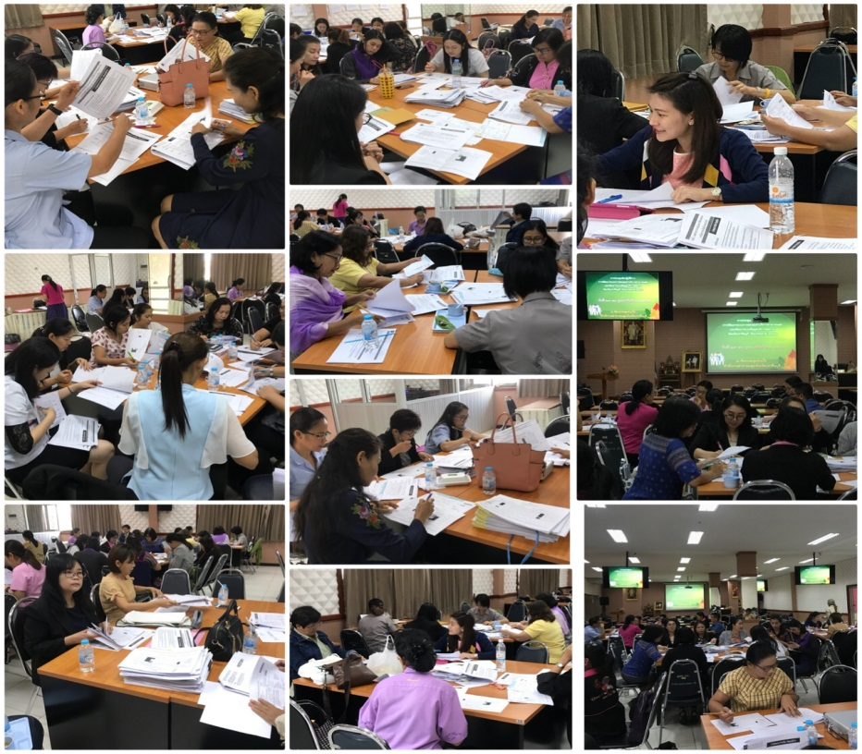
6+1
กลุ่มงานประกันสุขภาพ
3
งานบริหาร การชดเชยและตรวจสอบ เวชระเบียน
ศรีมโหสถ 85.86
รพศ. 63.52
บ้านสร้าง 84.65
ศรีมหาโพธิ63.69

Slide 6
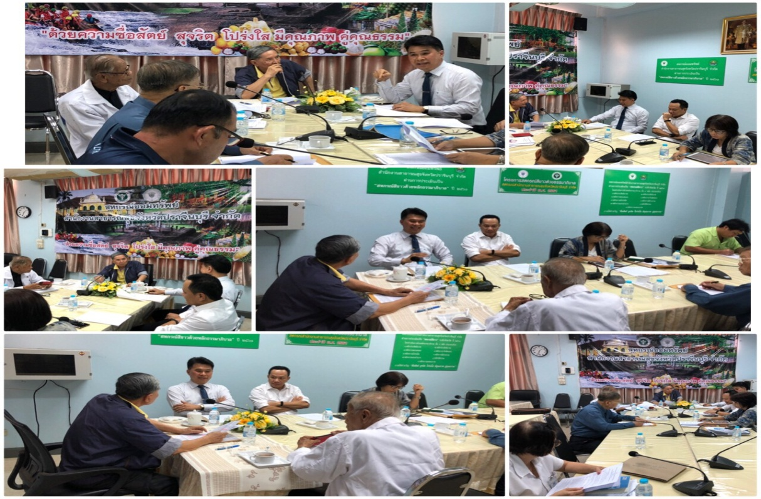
6+1
กลุ่มงานประกันสุขภาพ
4
สนับสนุน
คณะอนุกรรมการฯ ตามมาตรา 41
ปี 2562(ต.ค.61-ก.ย.62) มีผู้ยื่นคำร้องฯ จำนวน 9 ราย สูติ 6 ราย, ศัลย์ฯ 2 ราย, เด็ก 1 ราย
พิจารณาจ่ายเงินช่วยเหลือฯ 7 ราย เป็นเงินรวมทั้งสิ้น 1,760,000 บาท

Slide 7
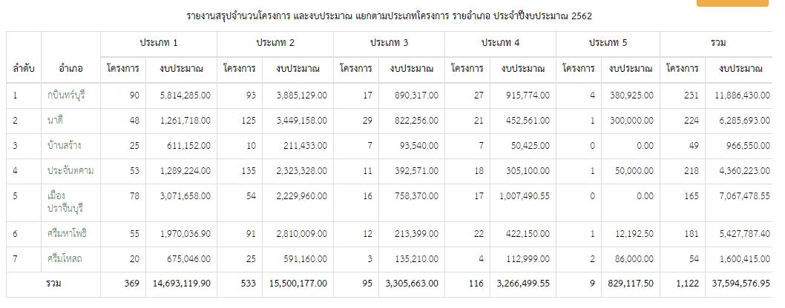
6+1
กลุ่มงานประกันสุขภาพ
5
งานบริหาร การชดเชยและตรวจสอบ เวชระเบียน
งานติดตามกองทุน
หลักประกันสุขภาพ
ระดับท้องถิ่น/พื้นที่
1,122 โครงการ
37,594,576.95
งานมูลนิธิ พอ.สว.
ประเภท 1 = สนับสนุนหน่วยบริการ/สถานบริการ/หน่วยงานสาธารณสุข ประเภท 2 = สนับสนุนองค์กรหรือกลุ่มประชาชน/หน่วยงานอื่น ประเภท 3 = สนับสนุนศูนย์ฯ เด็กเล็ก/ผู้สูงอายุ/คนพิการ ประเภท 4 = สนับสนุนการบริหาร/พัฒนากองทุนฯ ประเภท 5 = สนับสนุนกรณีเกิดโรคระบาด/ภัยพิบัติ

Slide 8
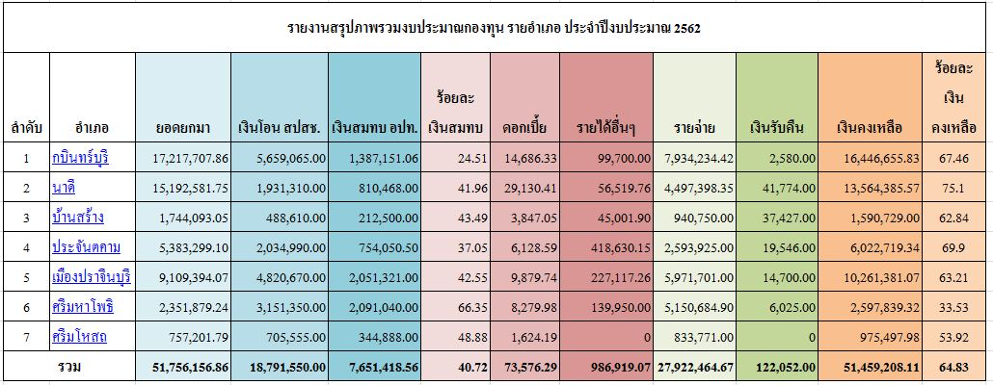
6+1
กลุ่มงานประกันสุขภาพ
5
งานบริหาร การชดเชยและตรวจสอบ เวชระเบียน
งานติดตามกองทุน
หลักประกันสุขภาพ
ระดับท้องถิ่น/พื้นที่
51,459,208.11
งานมูลนิธิ พอ.สว.

Slide 9
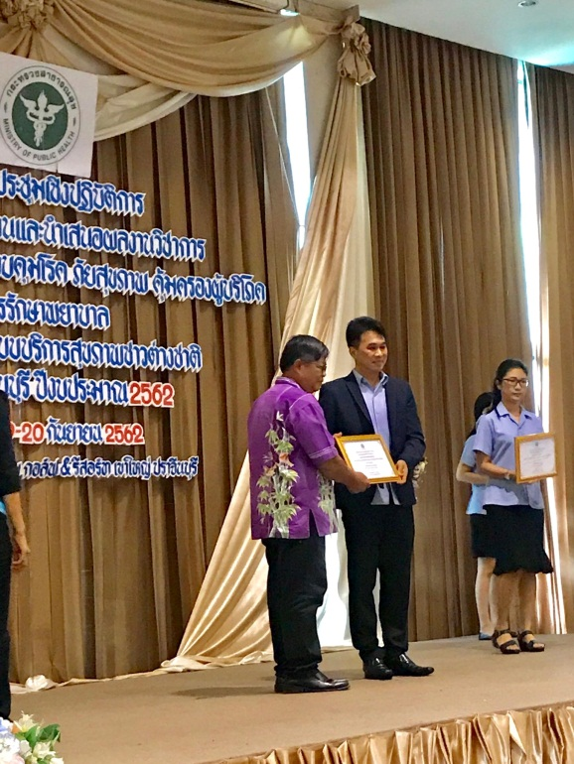
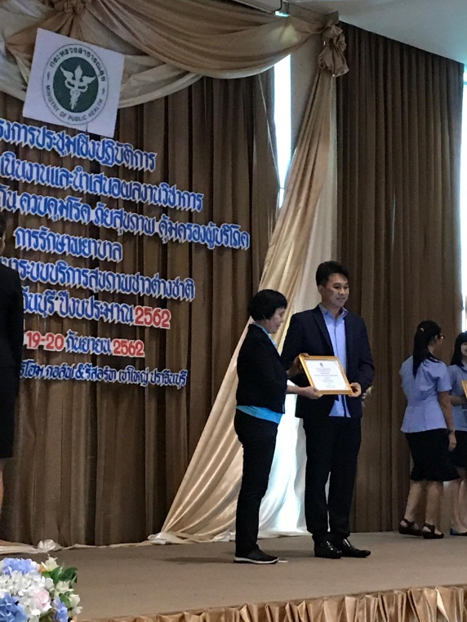
6+1
กลุ่มงานประกันสุขภาพ
5
งานบริหาร การชดเชยและตรวจสอบ เวชระเบียน
งานติดตามกองทุน
หลักประกันสุขภาพ
ระดับท้องถิ่น/พื้นที่

Slide 10
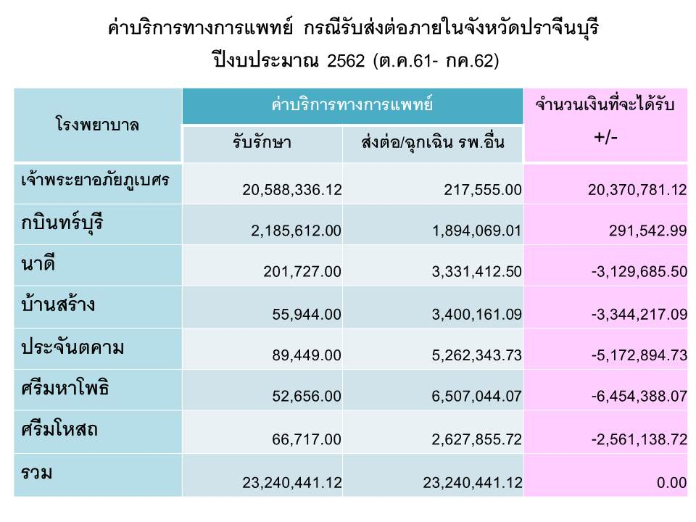
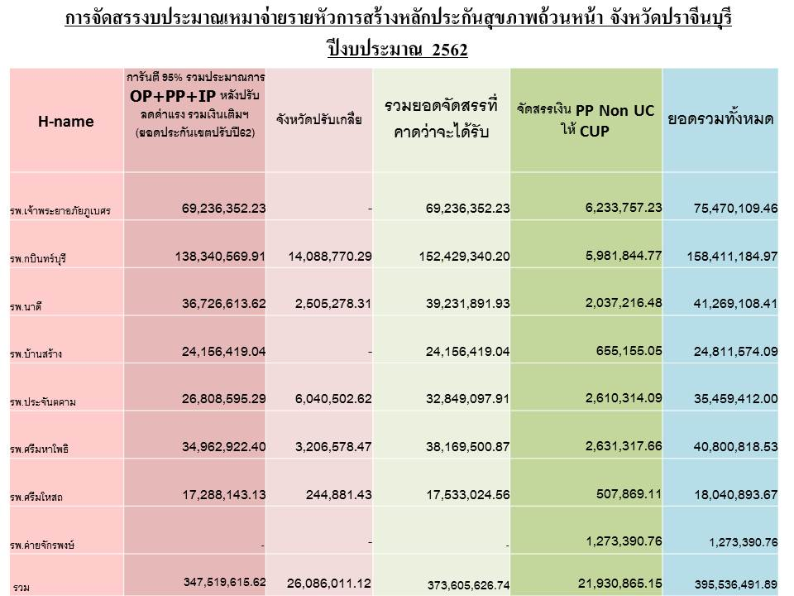
6+1
กลุ่มงานประกันสุขภาพ
ต่างด้าว
8,903 คน
จัดสรร
UC+NonUC
395,536,491.89
Clearing House ภายในจังหวัด
23,240,441.12
6
งานบริหารจัดการกองทุนต่างๆ
* กองทุนหลักประกันสุขภาพ

Slide 11
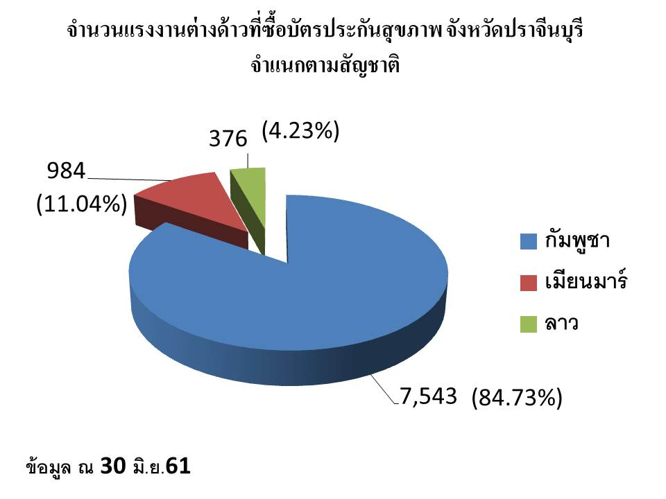
6+1
กลุ่มงานประกันสุขภาพ
ต่างด้าว
8,903 คน
6
งานบริหารจัดการกองทุนต่างๆ
* กองทุนแรงงานต่างด้าว
งบ PP คงเหลือ 2,126,209.56 บาท

Slide 12
6+1
กลุ่มงานประกันสุขภาพ
สถานะและสิทธิ
223 คน
ต่างด้าว
8,903 คน
327,297.10 บาท
6
งานบริหารจัดการกองทุนต่างๆ
* กองทุนบุคคลผู้มีปัญหาสถานะและสิทธิ
OP normal = 880.62 บาท/ปี
PP+OP AE+OP Refer = 587.08 บาท/คน/ปี

Slide 13
6+1
กลุ่มงานประกันสุขภาพ
รพศ.
รพท.
รพ.ค่ายฯ
รวม
98,290 คน
40,392 คน
672 คน
139,354 คน
ข้อมูล ณ 31 ส.ค.62
- 5% บริหารจัดการ
6
- ค่าบริการทางการแพทย์ของเครือข่าย
งานบริหารจัดการกองทุนต่างๆ
* กองทุนประกันสังคม

Slide 14
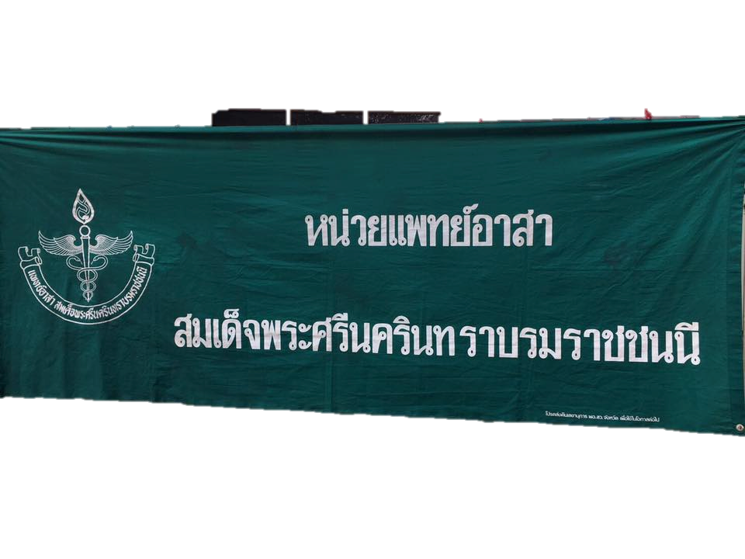
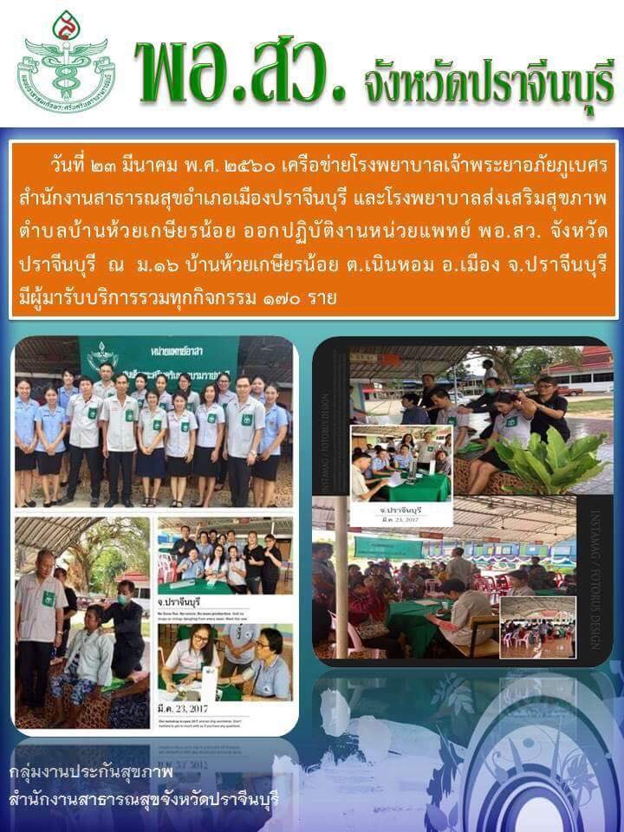
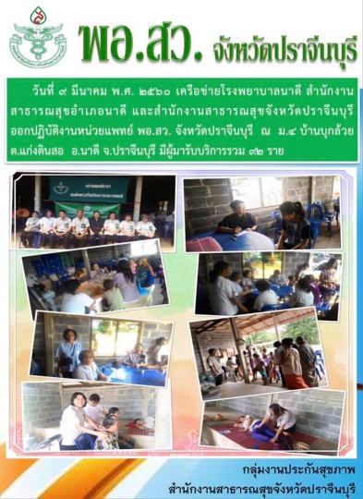
6+1
กลุ่มงานประกันสุขภาพ
7
งานมูลนิธิ พอ.สว.
ผลการปฏิบัติงาน (ต.ค.61-ก.ค.62)
ออกปฏิบัติงาน 15 ครั้ง 15 หมู่บ้าน มีผู้มารับบริการ 2,097 ราย

